Slide 1
ТЕМА:
«Народное представление о жизни человека и природы»
(по стихотворению Н.А.Некрасова «Пчелы»).

Slide 2
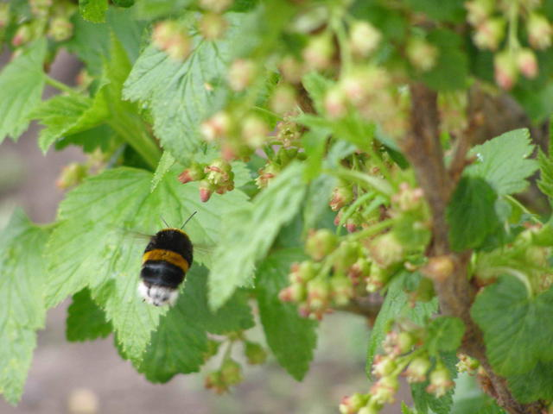
ПЧЁЛЫ
"Натко медку! с караваем покушай,
Притчу про пчелок послушай!
Нынче не в меру вода разлилась,
Думали, просто идет наводнение,
Только и сухо, что наше селение
По огороды, где ульи у нас.
Пчелка осталась водой окруженная,
Видит и лес, и луга вдалеке,
Ну и летит, - ничего налегке,
А как назад полетит нагруженная,
Сил не хватает у милой. Беда!
Пчелами вся запестрела вода,
Тонут работницы, тонут сердечные!
Горю помочь мы не чаяли, грешные,
Не догадаться самим бы вовек!
Да нанесло человека хорошего,
Под благовещенье помнишь прохожего?
Он надоумил, христов человек!
Слушай, сынок, как мы пчелок избавили:
Я при прохожем тужил-тосковал;
"Вы бы им до суши вехи поставили", -
Это он слово сказал!
Веришь: чуть первую веху зеленую
На воду вывезли, стали втыкать,
Поняли пчелки сноровку мудреную:
Так и валят и валят отдыхать!
Как богомолки у церкви на лавочке,
Сели - сидят.
На бугре-то ни травочки,
Ну, а в лесу и в полях благодать:
Пчелкам не страшно туда залетать.
Всё от единого слова хорошего!
Кушай на здравие, будем с медком.
Благослови бог прохожего!"
Закончил мужик, осенился крестом;
Мед с караваем парнишка докушал,
Тятину притчу тем часом прослушал
И за прохожего низкий поклон
Господу богу отвесил и он.

Slide 3
КОМПОЗИЦИЯ СТИХОТВОРЕНИЯ
Рассказ крестьянина своему сыну о том, что случилось во время наводнения с пчелами и как их удалось спасти

Slide 4
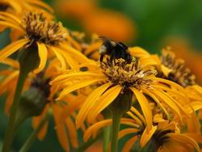
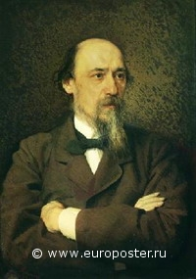
Монолог, превращающийся незримо в диалог, - особенность многих стихотворений Некрасова.

Slide 5
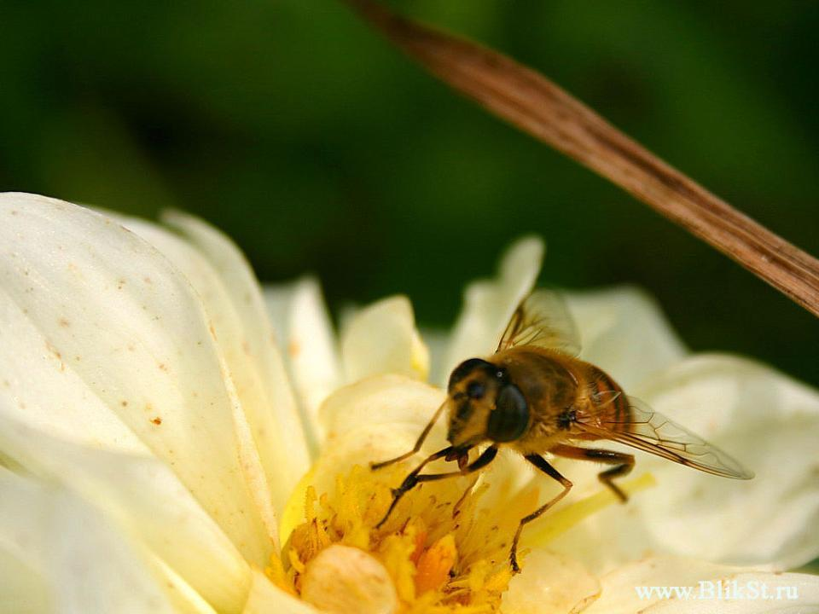
Притча
иносказание, иносказательный рассказ, нравоучение, поучение в примере.
(Словарь В. Даля.)

Slide 6
«Христов человек»
Посланный богом.
Поступающий как настоящий христианин.

Slide 7
повествование переплетается с чувствами, соединяются лирика и эпос: не только рассказана притча о пчелах, но выражены чувства сострадания, преклонения, благодарности

Slide 8
Стихотворения такого типа называются сюжетными. Образ крестьянина-рассказчика создается Некрасовым через его речь.
Употребляет чисто народные слова и выражения: «натко», «нынче», «не чаяли грешные», «не догадаться… вовек», «надоумил», «втыкать», «мудреную», «сноровку».
Употребляет слова с уменьшительно-ласкательными суффиксами: «медку», «пчелка», «сынок», «ни травочки».
Для его речи характерны повторы слов: «тужил-тосковал», «сели-сидят», «так и валят и валят отдыхать».

Slide 9
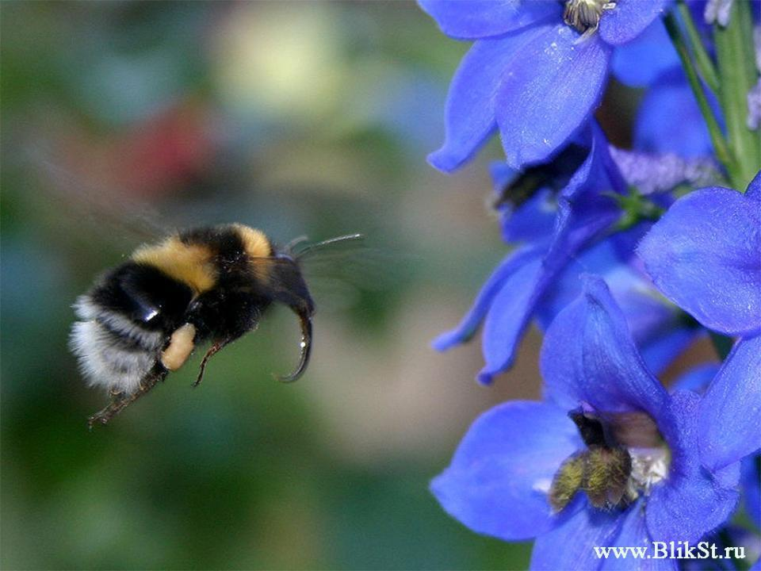
Пчелы - кормилицы: снабжают медком; они – неутомимые работницы, но ведь и крестьяне – великие труженики, вот почему они их так почитают и внушают это уважение к ним своим детям: пчелы – пример для подражания.

Slide 10
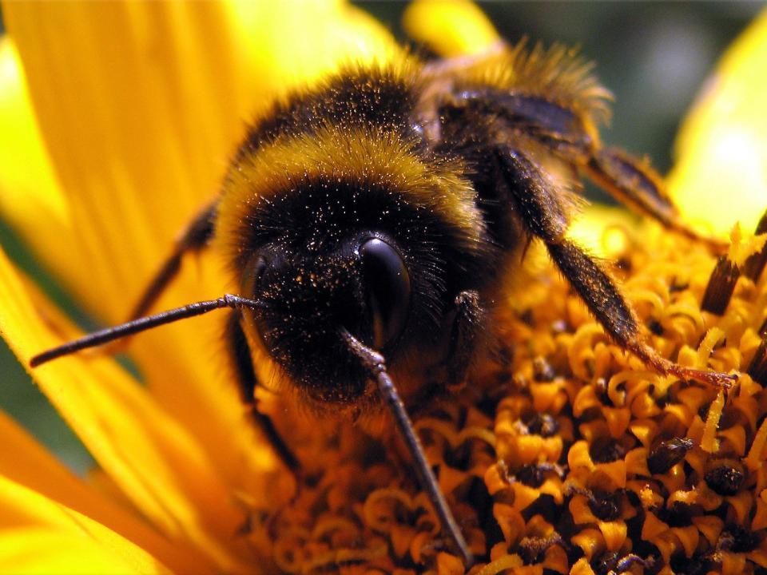
Итак, в стихотворении образы пчел-работяг, хлеба с медом становятся символами созидательного труда и благосостояния русского народа. Так выражается мечта Некрасова о счастливой жизни простого русского народа.

